Slide 1
Mechaniniai svyravimai
09-03. Įvadas
09-03. Išsiaiškinti 30 kartojimo užduočių.
09-08. Aptarti 30 kartojimo užduočių.
09-08. Svyravimų grafikas ir lygtys
09-10. Svyravimų grafikas ir lygtys
09-10. Matematinė švytuoklė
09-15. Matematinė švytuoklė
09-15. Matematinė svyruoklė
09-17. Spyruoklinė svyruoklė
09-17. Spyruoklinė svyruoklė
09-22. Egzaminų bilietų tikrinimas.
09-22. Žemėlapis
09-24. Egzaminų bilietų tikrinimas.
09-24. Kahoot
09-29. Kontrolinis darbas

Slide 2
Mechaninio svyravimo grafikas ir lygtys
Ką galima sužinoti iš mechaninio svyravimo grafiko?
Koordinatės svyravimo lygtis
Greičio svyravimo lygtis
Pagreičio svyravimo lygtis

Slide 3
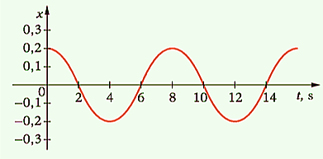
1. Ką galima sužinoti iš mechaninio svyravimo grafiko?
Nustatykite:
Svyravimo amplitudę.
Svyravimo periodą.
Svyravimo dažnį.
Kampinį svyravimo dažnį.

Slide 4
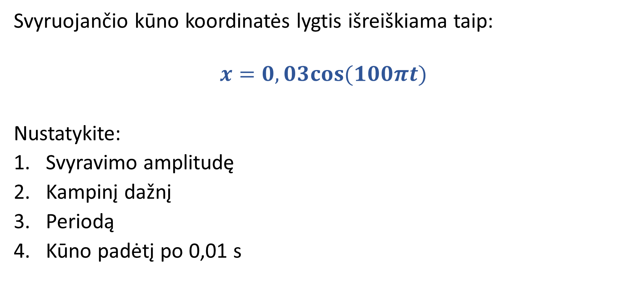
2. Koordinatės svyravimo lygtis
Svyruojančio kūno koordinatės lygtis išreiškiama taip:
$$x=0,03cos⁡(100πt)$$
Nustatykite:
Svyravimo amplitudę
Kampinį dažnį
Periodą
Kūno padėtį po 0,01 s

Slide 5
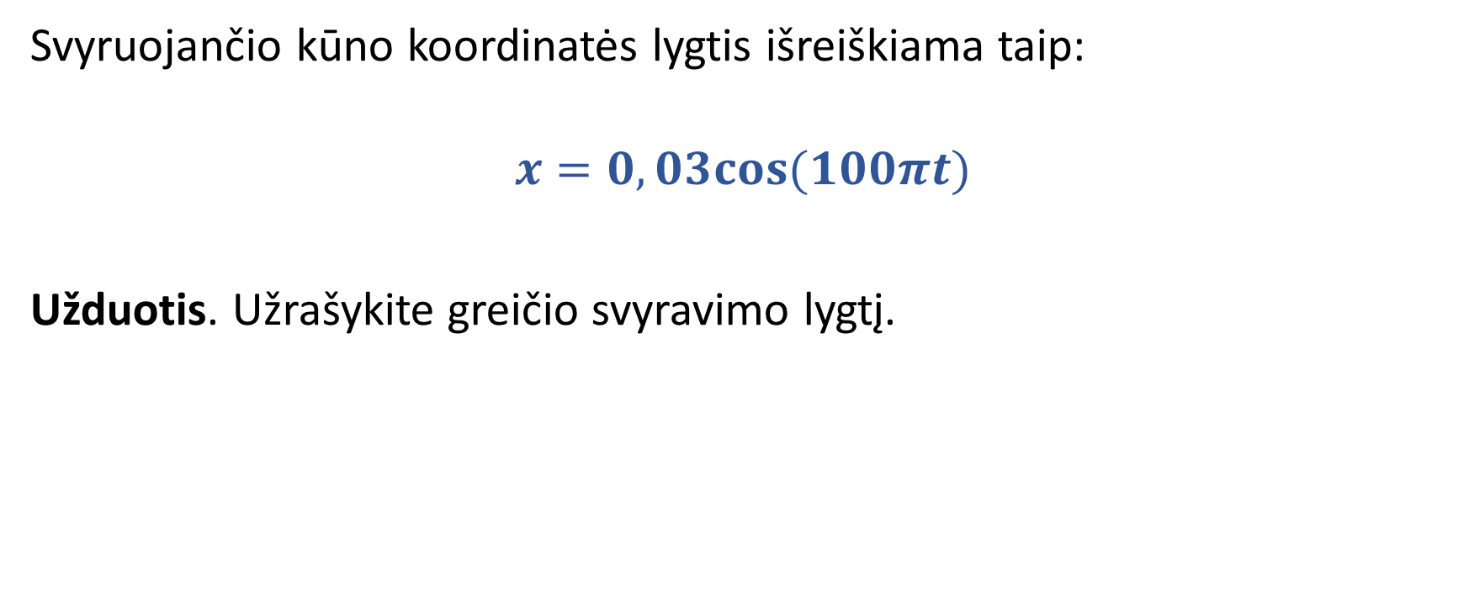
3. Greičio svyravimo lygtis
Svyruojančio kūno koordinatės lygtis išreiškiama taip:
$$x=0,03cos⁡(100πt)$$
Užduotis. Užrašykite greičio svyravimo lygtį.

Slide 6

4. Pagreičio svyravimo lygtis
Svyruojančio kūno koordinatės lygtis išreiškiama taip:
$$x=0,03cos⁡(100πt)$$
Užduotis. Užrašykite pagreičio svyravimo lygtį.

Slide 7
Mechaninio svyravimo grafikas ir lygtys
Ką galima sužinoti iš mechaninio svyravimo grafiko?
Koordinatės svyravimo lygtis
Greičio svyravimo lygtis
Pagreičio svyravimo lygtis

Slide 8
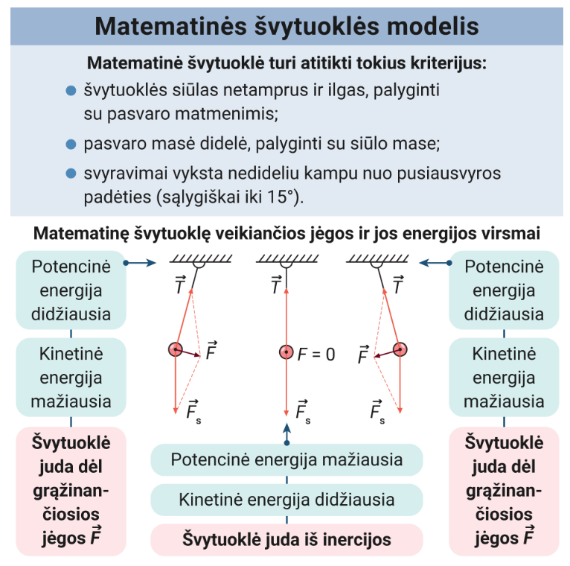
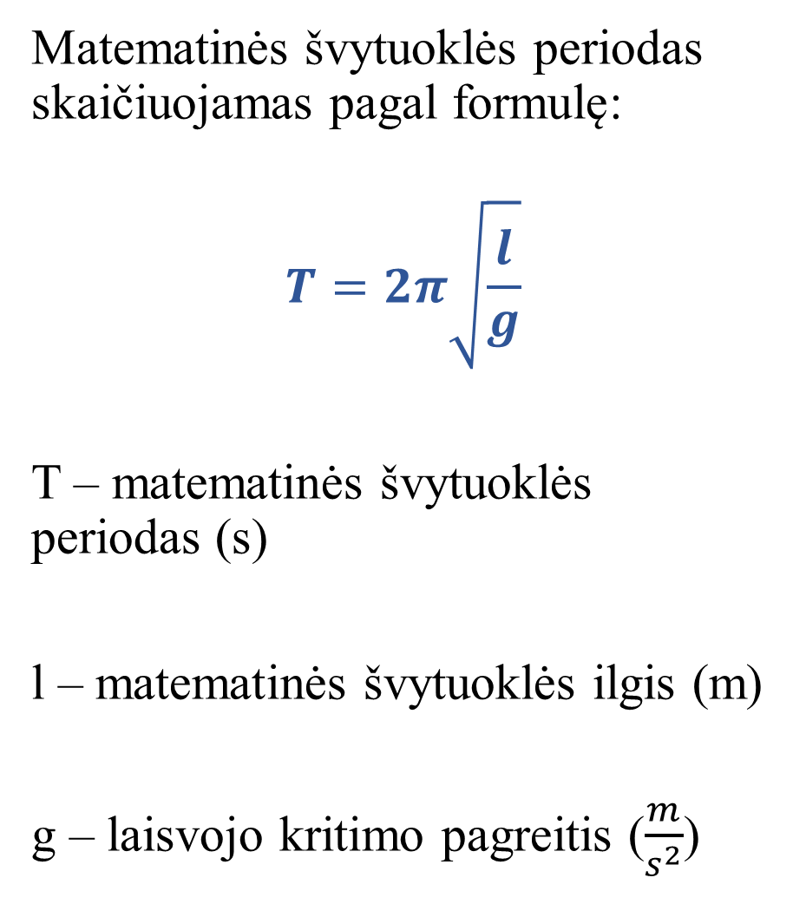
Matematinės švytuoklės periodas skaičiuojamas pagal formulę:
$$T=2π\sqrt{\frac{l}{g}}$$
T – matematinės švytuoklės periodas (s)
l – matematinės švytuoklės ilgis (m)
g – laisvojo kritimo pagreitis ($\frac{m}{s^{2}}$)

Slide 9
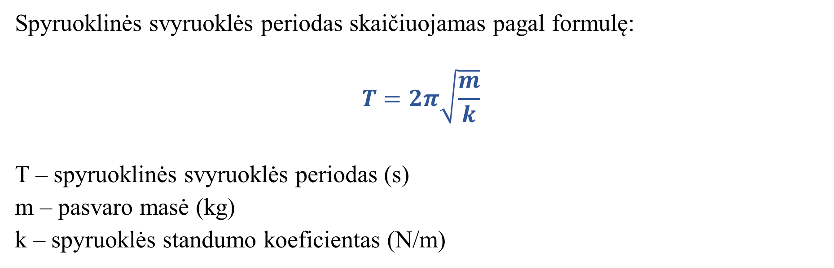
Spyruoklinė svyruoklė
https://phet.colorado.edu/sims/html/masses-and-springs/latest/masses-and-springs_all.html
Spyruoklinės svyruoklės periodas skaičiuojamas pagal formulę:
$$T=2π\sqrt{\frac{m}{k}}$$
T – spyruoklinės svyruoklės periodas (s)
m – pasvaro masė (kg)
k – spyruoklės standumo koeficientas (N/m)

